Slide 1
EEPROM driver porting

Slide 2
I2C_tool verification
Porting EEPROM driver
Driver && eeprom
User Space test case

Slide 3
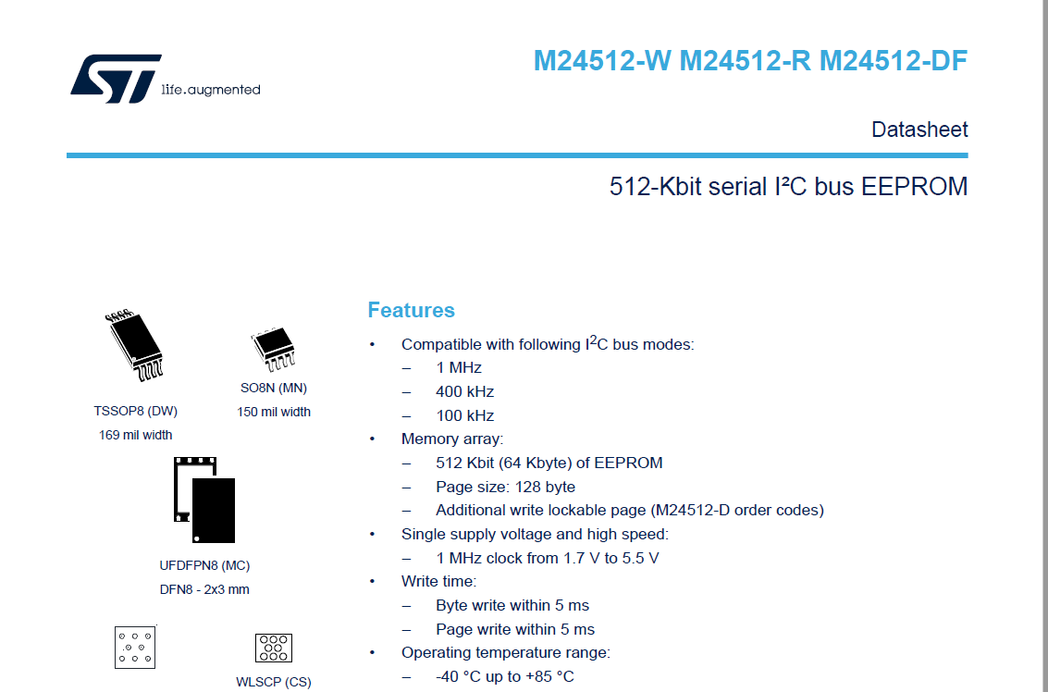
I2C_tool verification

Slide 4
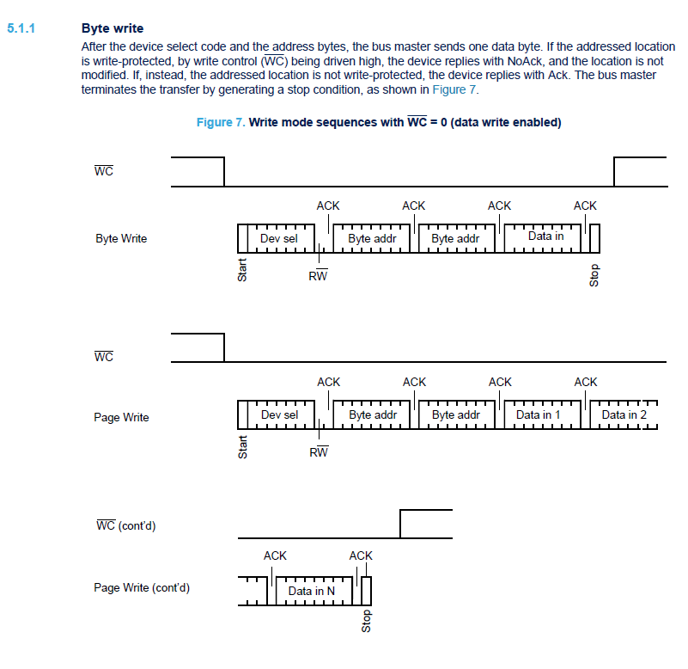

Slide 5
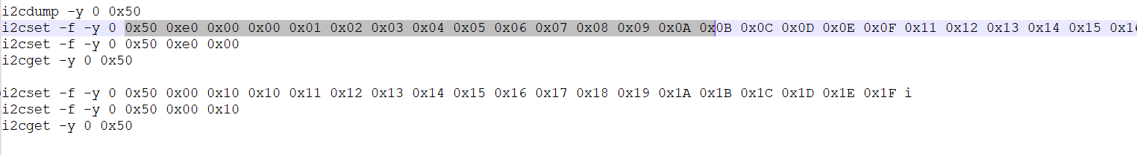
I2c bus = 0x50 位置
寫的時候 i2cset -f -y 0 0x50 0xe0 0x00
I2c 0
Bus 位置
Reg 位置
讀的時候 i2cset -f -y 0 0x50 0xe0 0x00
讀的時候要先把 i2ctool 的指針指向 0xe0 0x00
開始讀 i2cget -y 0 0x50 // 這時候指針就是指向0xe0 那個位置了

Slide 6
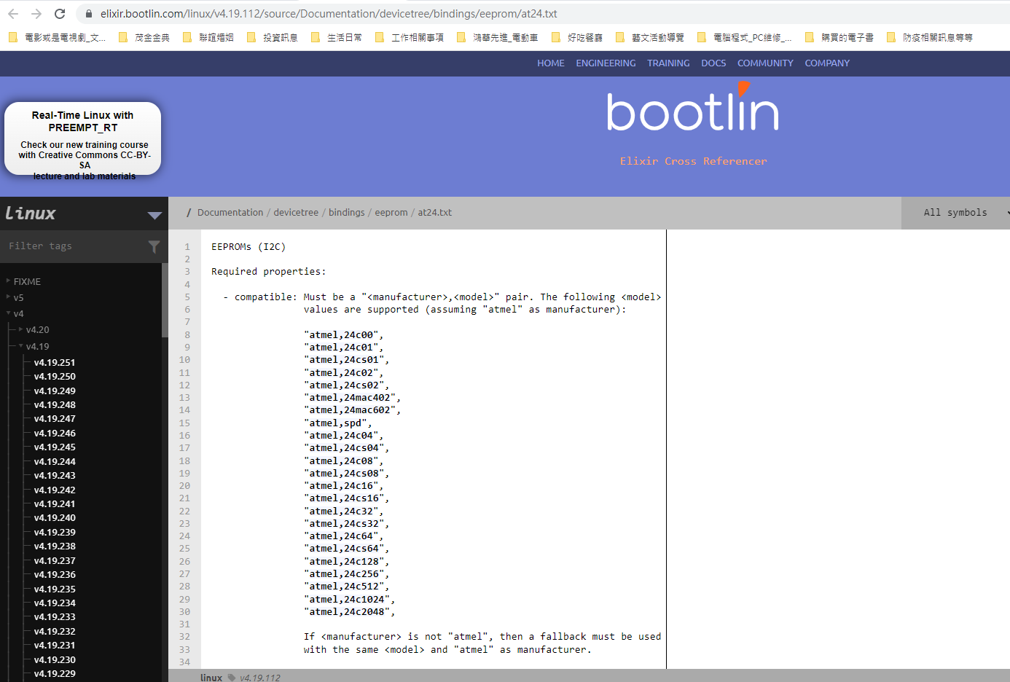
Porting EEPROM driver

Slide 7
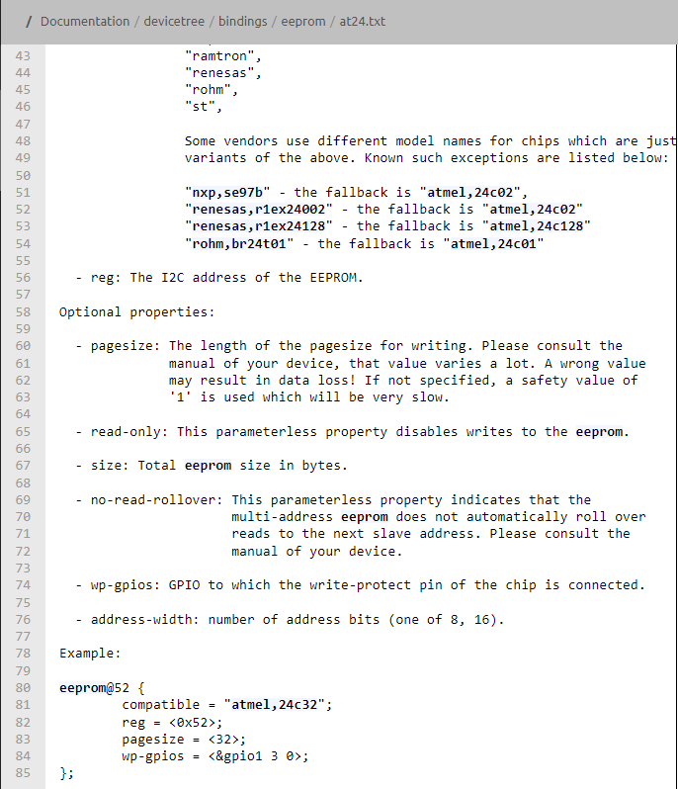

Slide 8
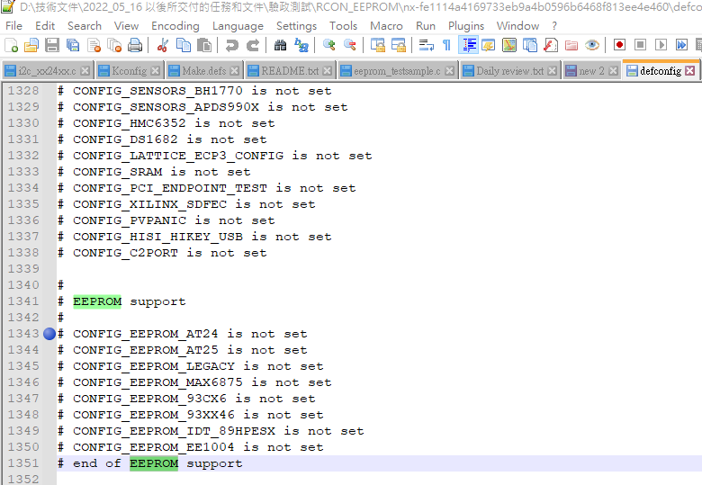
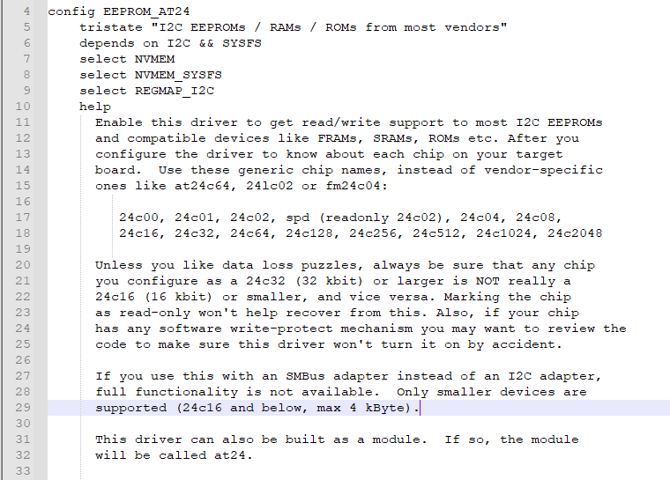

Slide 9
cat /sys/bus/i2c/device/i2c-0/0-0050/name
eeprom
It shall have Device node

Slide 10
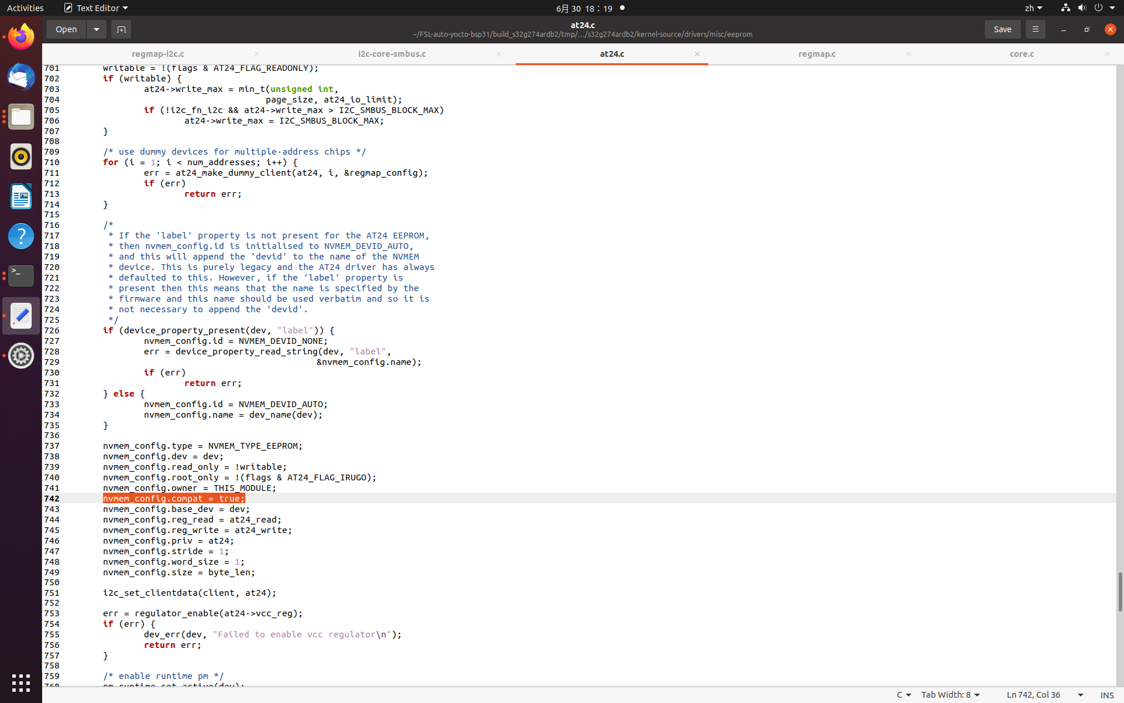
Driver && eeprom

Slide 11
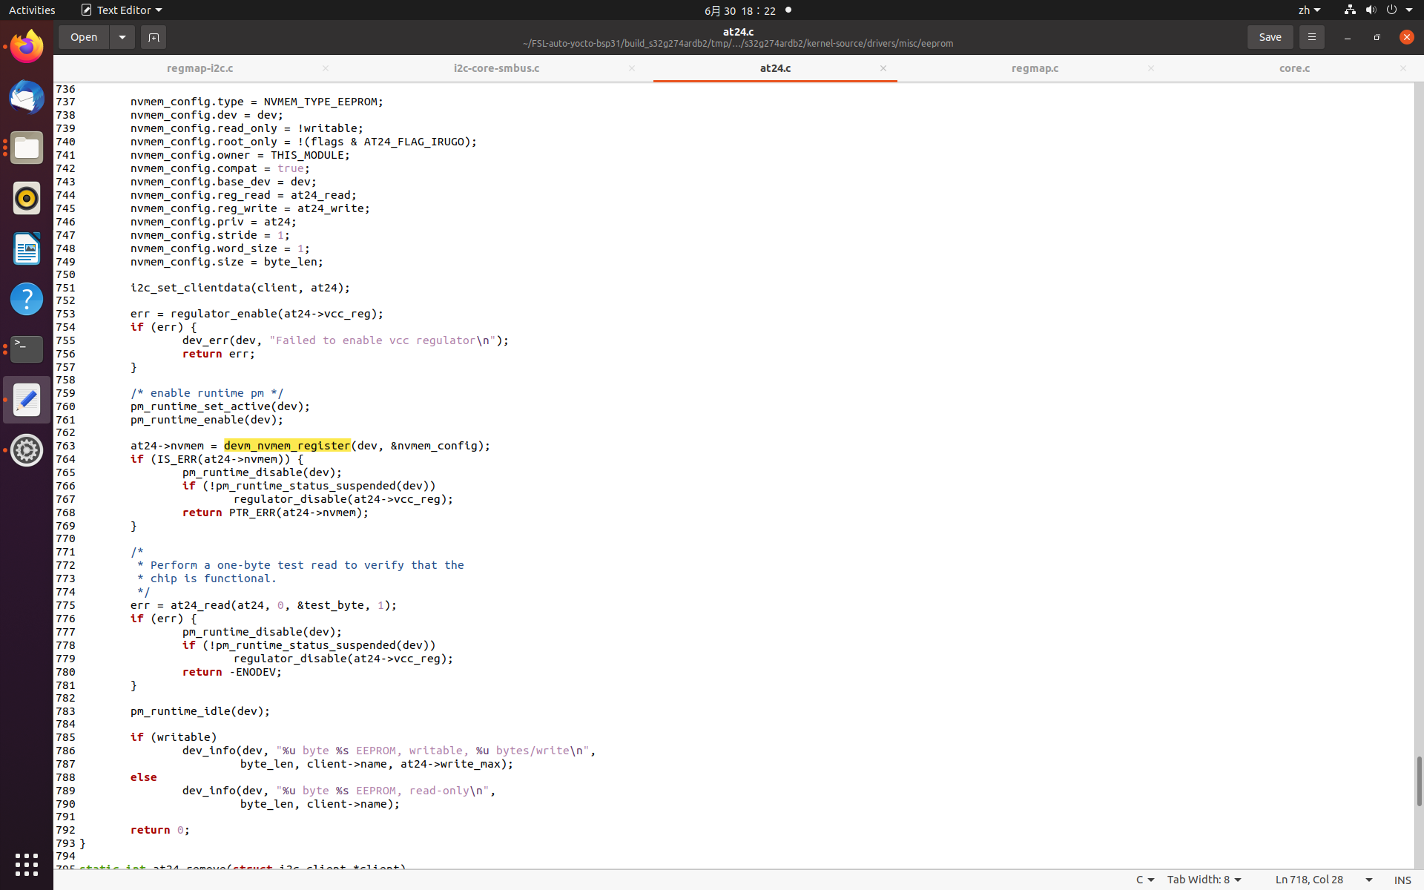

Slide 12
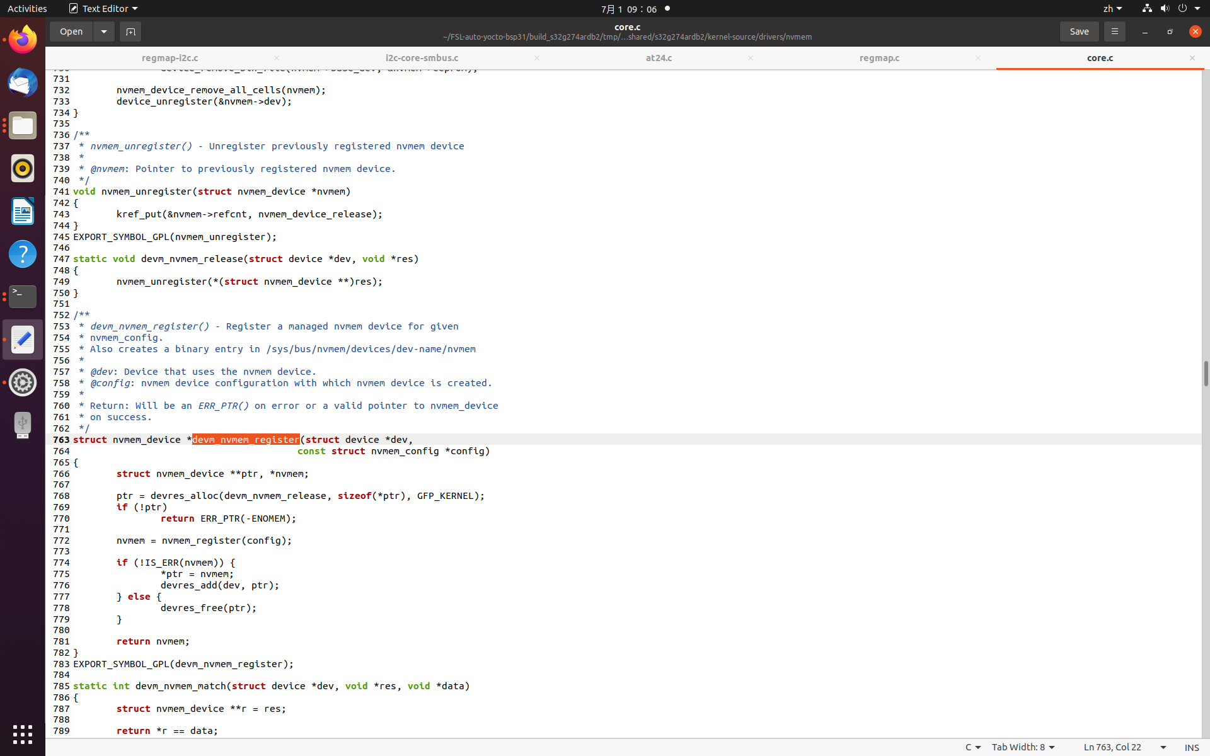

Slide 13
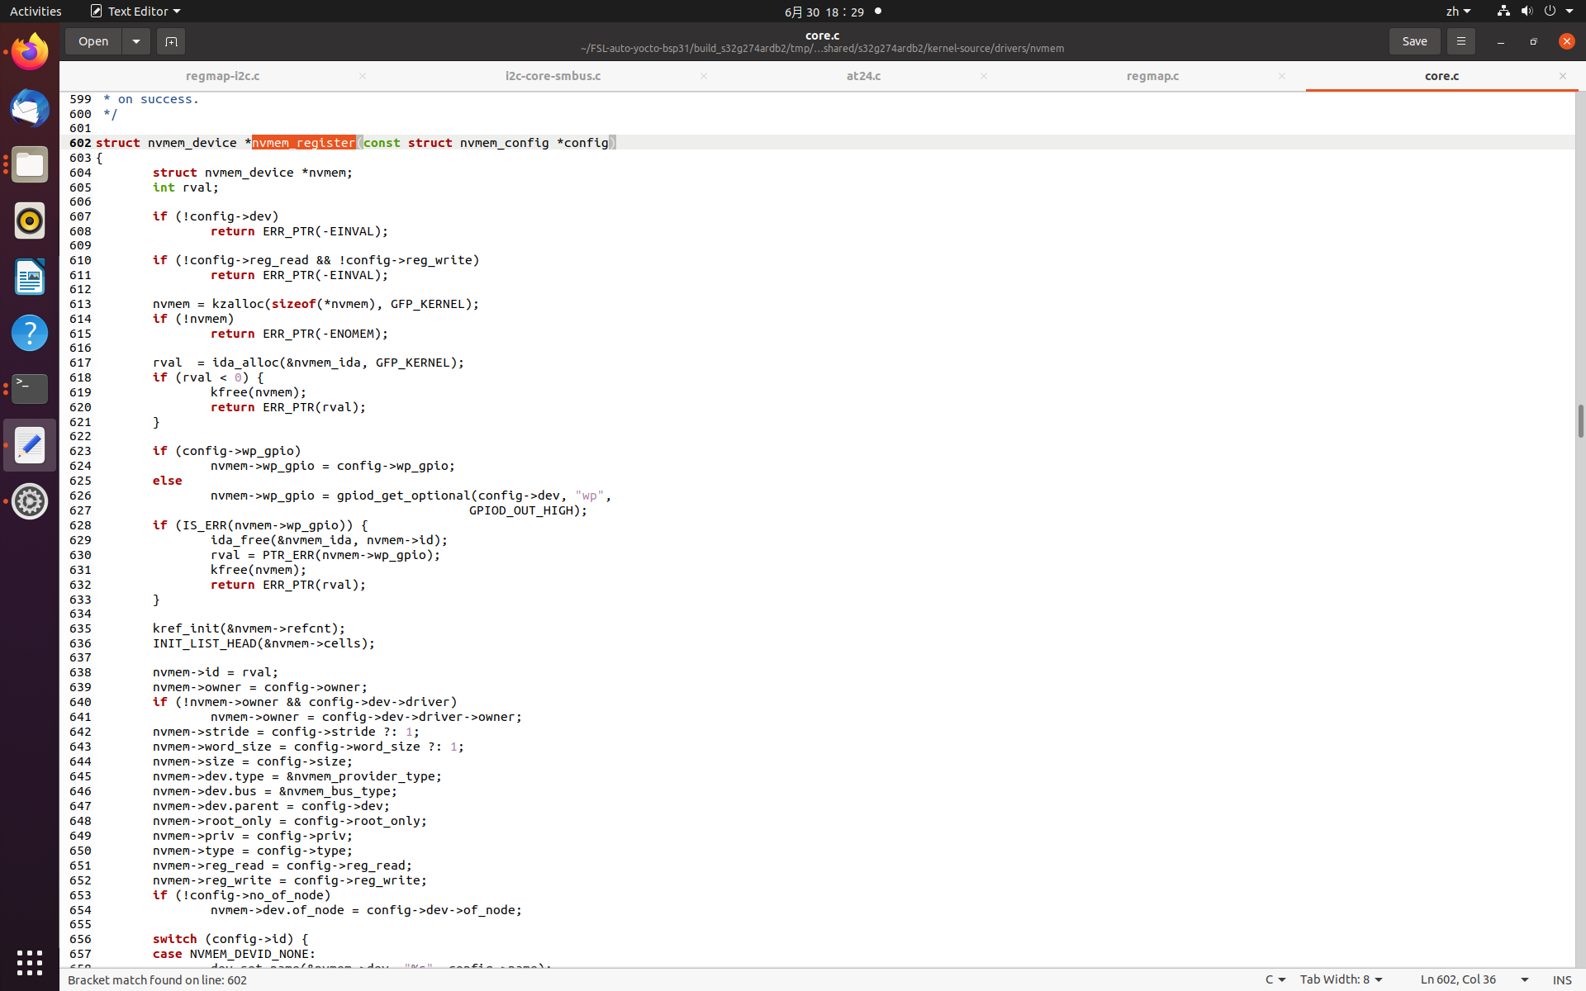

Slide 14
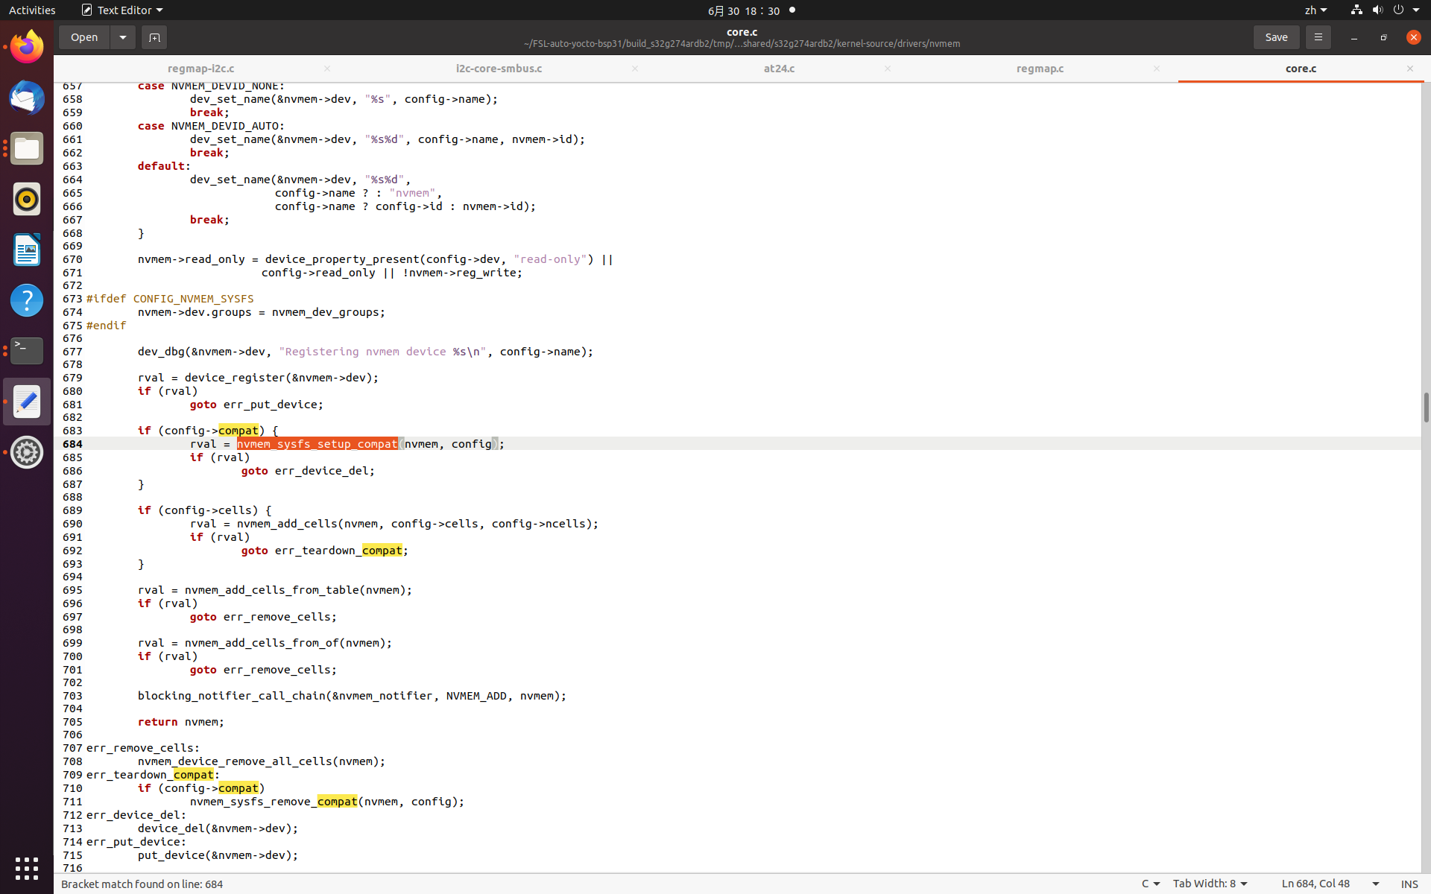

Slide 15
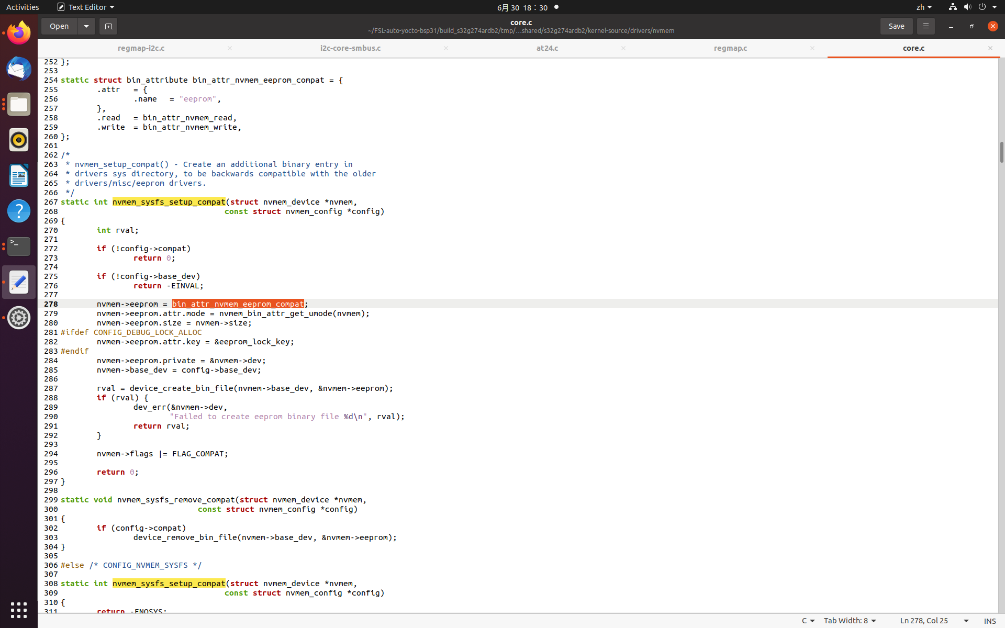
Here is .

Slide 16
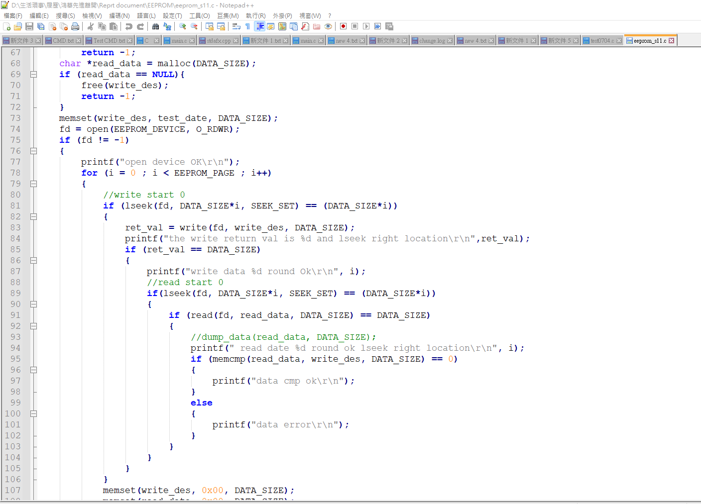
User Space test case

